Slide 1
자바스크립트 소개 및 기본 구문

Slide 2
자바스크립트 소개
JavaScript란?
동적인 웹 페이지 작성을 위해 HTML 문서 내에 코드를 삽입하여 사용하는 대표적인 Scripting Language이다.
일반 프로그래밍 언어(C, C++, Java 등)와 달리 컴파일 과정을 거치지 않고 브라우저에 의해 직접 실행되기 때문에 JavaScript를 지원하는 브라우저만 있으면 쉽게(?) 개발할 수 있다.
변수, 연산자, 제어문, 함수 등과 같은 프로그램 기본 구성 요소와 객체를 지원한다.
JavaScript는 특정 데이터 연산, 입력 폼 데이터에 대한 유효성 검증, 이벤트 처리, 서버 프로그램(Servlet, JSP, ASP, PHP 등)과의 데이터 통신에 주로 사용된다.

Slide 3
자바스크립트 소개
JavaScript와 Java 비교
이름은 비슷하나 완전히 다른 언어이다(햄 vs 햄스터)
JavaScript는 Java 언어보다 훨씬 배우기 쉬우며 사용하기 쉽다(?)
구분 | 자바 | 자바스크립트
언어종류 | 컴파일러+인터프리터 언어 | 인터프리터 언어
실행환경 | 자바가상기계(JVM) | 웹브라우저
작성위치 | 별도의 소스 파일에 작성 | HTML 파일 안에 삽입
변수선언 | 변수의 데이터 타입을 반드시 선언 | 변수의 데이터 타입을 선언하지 않음(동적 데이터 타입)

Slide 4
자바스크립트 소개
JavaScript 역사
1995년 넷스케이프(Netscape)에서 자사 브라우저(Netscape)에서 실행되는 최초의 스크립트 언어 개발 – 라이브스크립트(LiveScript)라 최초 명명
1995년 말 썬마이크로시스템즈로부터 Java에서 변형된 이름에 대한 라이센스를 취득하여 JavaScript 공식 이름 탄생
JavaScript와 Java는 유사한 점도 있지만 매우 다른 언어이다.
JavaScript는 웹(HTML) 문서에서 각종 액션을 처리하는 데 사용되었고, 웹 브라우저의 내장 객체에도 접근할 수 있었다.

Slide 5
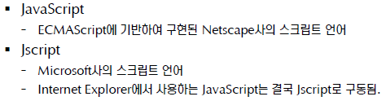
자바스크립트 소개
JavaScript 표준화 진행 상황
1997년 넷스케이프의 요청으로 ECMA(European Computer Manufacturer’s Association : 유럽컴퓨터제조업자협회)에서 ECMAScript라는 이름으로 표준 제정(ECMA-262라는 이름으로 언어스펙 발표)
1998년 ISO 표준으로 제정(Edition 2)
1999년 정규 표현식, 문자열 처리 등 많은 표준 추가(Edition 3)
2004년 E4X(ECMAScript for XML)
2006년 ECMA Edition 4 제정
2009년 Strict Mode 추가(Edition 5)
2011년 Edition 5.1(현재까지 최신버전)
주요 변화 상황
대부분의 최신 웹 브라우저(스크립트엔진)들은 ECMAScript를 99% 이상 지원
2012년부터 최신 브라우저들은 ECMAScript 5.1의 기능을 전부 지원
예전 브라우저의 경우 최소한 ECMAScript 3까지는 대부분 지원

Slide 6
자바스크립트 소개
JavaScript 특징
인터프리터 언어 – 컴파일 과정을 거치지 않고 바로 실행시킬 수 있는 언어이다(빠르게 개발 가능하지만 디버깅이 어렵다는 단점을 가진다)
동적 타이핑(Typing) – 변수의 데이터타입을 선언하지 않고도 변수를 사용할 수 있다. 단순히 모든 변수는 var x;와 같이 선언한다.
절차적 프로그래밍 지원 – C언어의 절차적 프로그래밍 지원한다. 즉 if, while, for 등의 제어 구조를 완벽하게 지원한다.
객체 지향 언어 – 자바스크립트는 자바 언어와 달리 클래스 기반이 아닌 프로토타입(prototype:원형) 기반 객체지향언어이다.
함수형 프로그래밍 지원 – 함수는 실행코드를 가진 일급 객체(first-class object)로 취급되며 call(), apply() 등과 같은 다양한 메소드를 지원한다.

Slide 7
자바스크립트 소개
JavaScript 용도
동적 HTML 화면을 만들 수 있다.
사용자의 이벤트를 처리할 수 있다.
HTML이나 CSS의 내용을 변경할 수 있다.
폼 입력 데이터에 대한 유효성 검증 작업을 할 수 있다.
서버 프로그램(Servlet, JSP, PHP 등)과의 비동기 데이터 통신을 할 수 있다.
JavaScript 장점
다른 언어에 비해 간단하고 배우기 쉬움(?)
컴파일 과정이 없으므로 신속한 개발이 가능(?)
HTML과 같이 플랫폼에 독립적
JavaScript 단점
코드의 보안성 취약
디버깅 및 개발도구의 부족

Slide 8
HTML에 자바스크립트 사용
CSS와 마찬가지로 3가지 방법으로 HTML 문서에 삽입 가능
인라인 자바스크립트
내장 자바스크립트
외부 자바스크립트 파일
인라인 자바스크립트
HTML 태그의 속성값에 자바스크립트 코드 작성
이벤트 핸들러나 URL 작성 시 주로 사용
<a href="JavaScript:alert('메시지');">클릭</a>
<input type="button" value="버튼" onclick=“[JavaScript:]alert('메시지');“>

Slide 9
HTML에 자바스크립트 사용
내장(임베디드) 자바스크립트
<script>…..</script> 태그내에 자바스크립트 코드 작성
HTML 문서의 <head> 또는 <body> 태그 내에 필요할 경우 <script> 태그 사용
<html>
<head>
<script type=“text/javascript”>
// 자바스크립트 실행 코드 및 함수 정의
</script>
</head>
<body>
<script>
// 자바스크립트 실행 코드 및 함수 사용
</script>
</body>
</html>

Slide 10
HTML에 자바스크립트 사용
외부 자바스크립트 파일(*.js) 작성 및 참조 방식
여러 HTML 문서에서 공통적으로 사용하고자 하는 함수나 객체 등을 외부 자바스크립트 파일로 작성하고, <script> 태그로 포함
<html>
<head>
<script type=“text/javascript” src=“/js/common.js”></script>
</head>
<body>
<script>
// 자바스크립트 공통 파일의 함수 사용
</script>
</body>
</html>

Slide 11
HTML 파일 작성 및 자바스크립트 적용
실습 예제
<!doctype html>
<html>
<head>
<meta http-equiv="Content-Type" content="text/html; charset=utf-8" />
<title>JavaScript</title>
<script type="text/javascript">
alert("Hello JavaScript!");
</script>
</head>
<body>
<script>
document.write("동적 문서 작성을 위한 자바스크립트");
</script>
</body>
</html>
HTML5에서는 자바스크립트가 공식 표준 스크립트 언어이기 때문에 type 속성을 기술할 필요가 없다.

Slide 12
자바스크립트 기본 구문
문장(Statement)
자바스크립트 문장은 웹 브라우저(스크립트엔진)에게 내리는 명령문으로 줄이 바뀌면 하나의 문장이 끝난 것으로 판단한다.
따라서 ;(세미콜론)을 생략해도 되지만 가급적 ;(세미콜론)을 붙이도록 한다.
자바스크립트는 전세계의 모든 문자를 표현할 수 있는 유니코드(unicode)를 지원한다.
자바스크립트는 대소문자를 구분한다.
myName과 MyName 변수는 같지 않다.
자바스크립트에서 HTML 태그와 속성은 반드시 소문자로 적어주어야 한다.
예) body, onclick 등…
자바스크립트는 공백문자(스페이스, 탭)를 모두 무시한다.
가독성을 위해 공백문자를 추가할 수 있다(아래 문장은 동일하다)
Document.write(“How are you?”);
Document.write( “How are you?”);

Slide 13
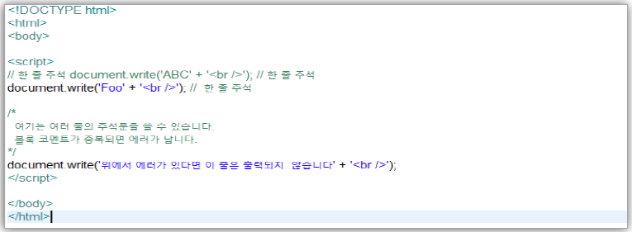
자바스크립트 기본 구문
주석
HTML 주석
<!– HTML 주석 -->
자바스크립트 주석
// 라인 주석
/* 블럭 주석 */

Slide 14
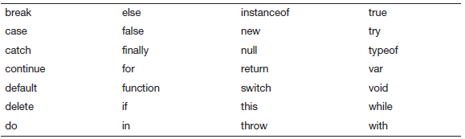
자바스크립트 기본 구문
키워드(예약어)
브라우저(스크립트엔진)에 미리 예약된 단어(명령어)들

Slide 15
자바스크립트 기본 구문
식별자
자바스크립트에서 변수, 함수, 객체들을 구별하기 위해 사용자가 정의하는 이름
식별자 명명 규칙
대소문자를 구분
키워드 사용 불가
숫자로 시작할 수 없음
특수 문자는 _과 $만 허용
공백 문자 포함 불가
Ex) alpha, alpha10, _alpha, $alpha, Alpha, ALPHA

Slide 16
자바스크립트 기본 구문
식별자 명명 관례
모든 언어 사용 가능하나 알파벳 사용이 개발자들 사이 관례
input, output 같은 의미 있는 단어 사용
생성자 이름은 항상 대문자로 시작
변수, 함수, 객체의 속성, 메서드 이름은 항상 소문자로 시작
여러 단어로 이뤄진 식별자의 경우 각 단어의 첫 글자를 대문자로 시작
Ex) willOut, willReturn, myName, iAmABoy

Slide 17
자바스크립트 기본 구문
JavaScript 기본 출력 방법
alert(“문자열”); - 웹 브라우저에 경고창에 문자열 출력
document.write(“문자열”); - 문서(Document)에 문자열 출력
console.log(“문자열”); - 웹 브라우저 콘솔에 문자열 출력

Slide 18
자바스크립트 기본 구문
변수(Variable)란?
프로그램에서 사용하는 데이터를 저장하기 위한 메모리 공간(그릇)
변수 선언
var x; // var 키워드를 이용하여 변수 선언(자료형 지정하지 않음)
변수에 값 할당
x = 10; // 변수 x에는 모든 데이터를 저장할 수 있다(동적 타이핑)
x = “홍길동”; // 문자열 리터럴은 큰따옴표(“)나 작은따옴표(‘)로 묶어준다.
var x = “홍길동”; // 선언과 동시에 할당
var x, y, z; x=10, y=20, z=30; // 여러 개 분리하여 선언과 할당
var x = 10, y = 20; // 여러 개를 동시에 선언과 할당

Slide 19
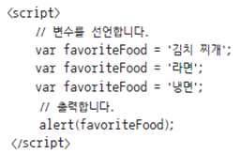
자바스크립트 기본 구문
변수 재정의 가능

Slide 20
자바스크립트 기본 구문
자료형(Data type)
변수가 가질 수 있는 값의 종류이다.
변수를 선언할 때 자료형이 필요 없지만 특정한 값이 할당될 때 자료형이 스크립트 엔진에 의해 자동 결정된다(Dynamic Typing)
어떤 타입의 값이든 할당할 수 있고, 그 값을 필요에 따라 형변환한다.
기본(원시) 자료형
수치형(number) – 정수나 실수를 나타내는 자료형
문자열(string) –문자(열)를 나타내는 자료형
논리형(boolean) – true, false를 나타내는 자료형
참조 자료형
기본 자료형을 제외하면 모두 참조 자료형(배열, 함수, 객체 등)

Slide 21
자바스크립트 기본 구문
수치형(number)
정수와 실수 값을 구분하지 않으나 모든 숫자는 내부적으로 실수(8바이트)로 처리된다.
정수 리터럴 경우 10진수 외에 8진수, 16진수 표현 가능
8진수 : ‘0’ 다음에 0 ~7까지의 숫자들로 표현(예: 07)
16진수 : ‘0X’다음에 0 ~A, B, C, D, E, F 등 16진수의 값으로 표현(예: 0X1F)
실수 리터럴 경우 소수형과 지수형 표현 가능
예) 110.34(소수), 1.2E+10(지수)
* 리터럴(Literal) : 컴파일시 프로그램내에 정의되어 있는 “글자 그대로 해석되어야 할 값”

Slide 22
자바스크립트 기본 구문
문자열(string)
문자열 내의 문자는 유니코드(unicode)로 표현된다.
문자 하나를 위한 타입을 제공하지 않으므로 문자열로 처리한다.
문자열 리터럴
작은따옴표 또는 큰따옴표로 둘러싸면 된다.
큰따옴표는 작은따옴표로 둘러 싸인 문자열에 포함될 수 있고 작은
문자열과 문자열은 ‘+’ 연산자를 이용하여 연결할 수 있다.
문자열 리터럴의 이스케이프/제어 문자열
구분 | 표기 | 설 명
제어문자 | ‘\n’ | 줄을 바꾼다(New Line)
 | ‘\r’ | 현재행의 처음으로 이동(Carriage Return)
 | ‘\t’ | 일정한 간격을 띄운다(Tab)
 | ‘\b’ | 한 칸 후진한다(Backspace)
이스케이프문자 | ‘\’’ | ’문자를 출력한다(Single Quote)
 | ‘\”’ | ”문자를 출력한다(Double Quote)
 | ‘\\’ | \문자를 출력한다(Backslash)

Slide 23
자바스크립트 기본 구문
논리형(boolean)
true, false 중 하나의 값을 가짐
주로 비교의 결과로 생성
undefined 와 null
Undefined
값이 없음을 나타내는 특수한 값
변수가 초기화 되지 않았거나, 존재하지 않는 값에 접근하려 할 때 얻는 변수의 값
null
객체가 할당되지 않았음을 나타내는 특수한 값
* 시스템 레벨에선 undefined, 프로그램 레벨에선 null을 사용한다.

Slide 24
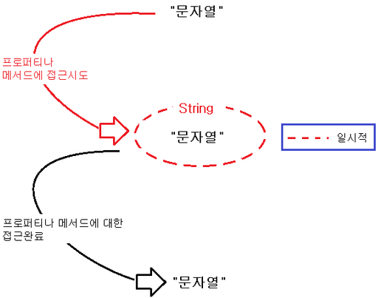
자바스크립트 기본 구문
기본자료형과 래퍼(Wrapper) 객체
기본자료형(문자열, 숫자, 논리값) 각각에 대응하는 객체가 정의되어 있는데 이를 래퍼객체(String, Number, Boolean)라 한다.
래퍼객체는 기본자료형을 포장하여 다양한 메소드를 제공한다.
기본자료형의 프로퍼티나 메소드를 접근하려고 할 때, 스크립트 엔진에 의해 임시 생성되며, 접근이 끝나면 기본 자료형으로 변환된다.
== : 기본값과 래퍼객체를 동등하게 비교
=== : 기본값과 래퍼객체를 구별

Slide 25
자바스크립트 기본 구문
기본 자료형과 래퍼(Wrapper) 객체
기본자료형을 직접 래퍼객체로 형변환하고 싶다면 Object() 함수를 이용한다.
var str = "JavaScript"; //string
var word = str.substring(0, 4);//String 객체
// str이 객체처럼 보이지만 기본자료형인 string이다.
console.log(typeof str);//string
var str = "JavaScript";
console.log(typeof str);//string
console.log(str instanceof String);//false
var str2 = Object(str);
console.log(typeof str2);//object
console.log(str2 instanceof String);//true

Slide 26
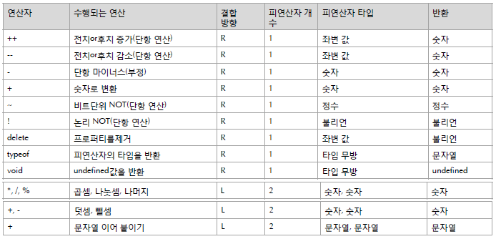
연산자(Operator)
자바스크립트가 지원하는 연산자는 아래와 같다.

Slide 27
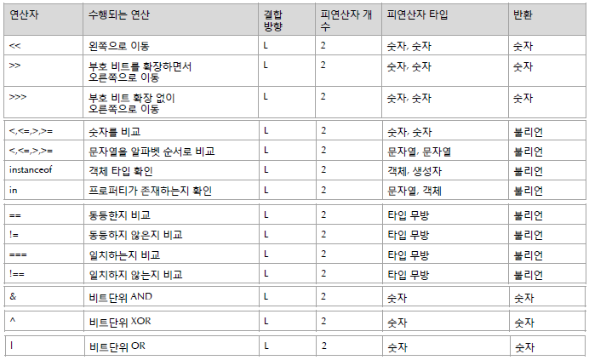
연산자(Operator)

Slide 28
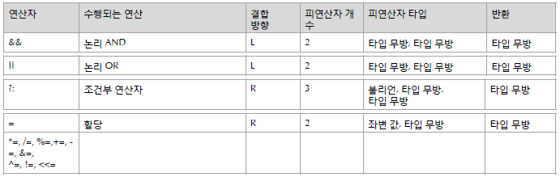
연산자(Operator)

Slide 29
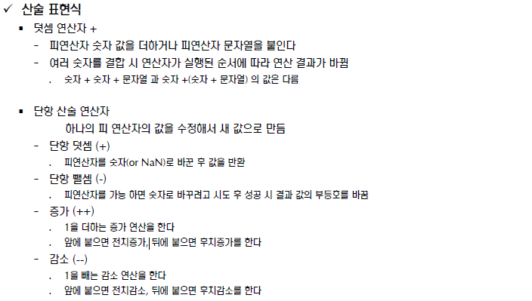
연산자(Operator)

Slide 30
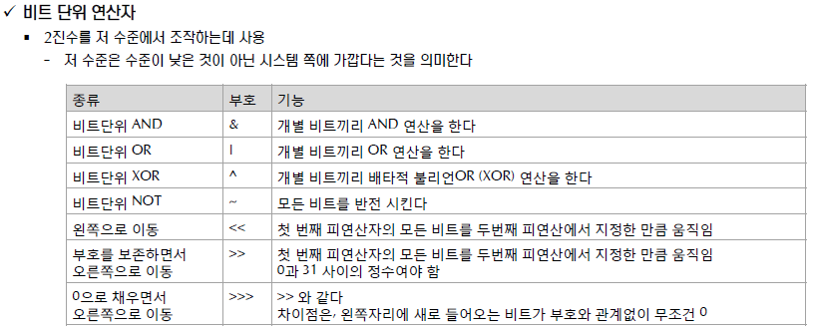
연산자(Operator)

Slide 31
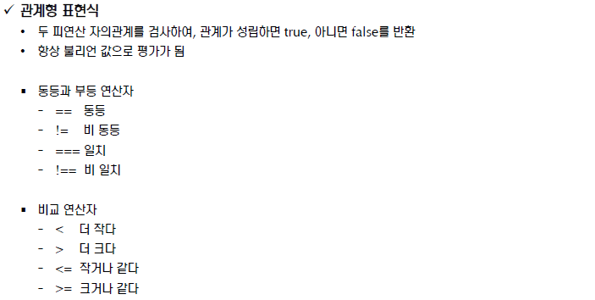
연산자(Operator)

Slide 32
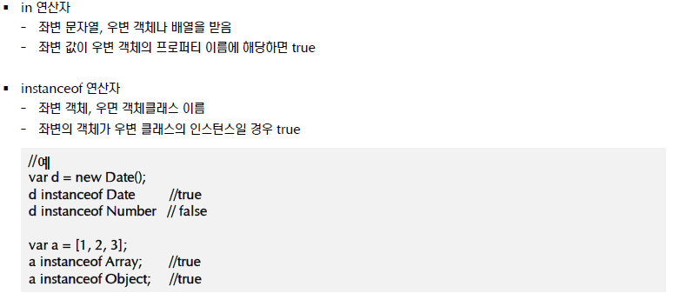
연산자(Operator)

Slide 33
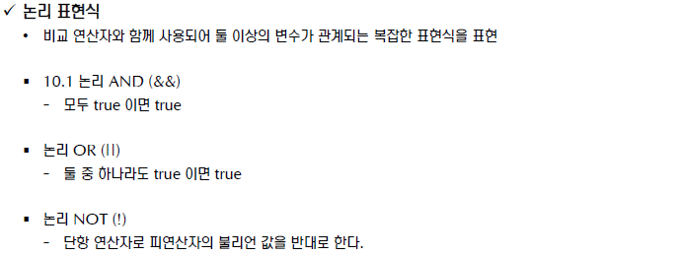
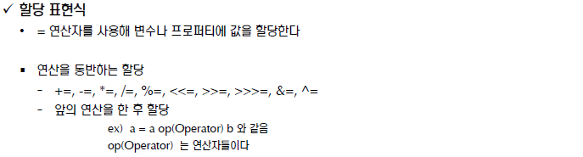
연산자(Operator)

Slide 34
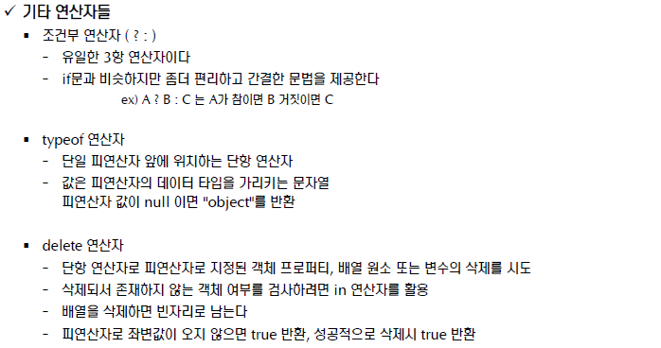
연산자(Operator)

Slide 35
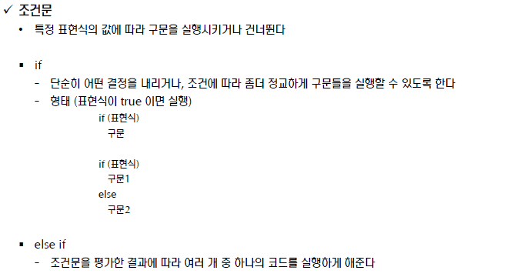
제어문

Slide 36
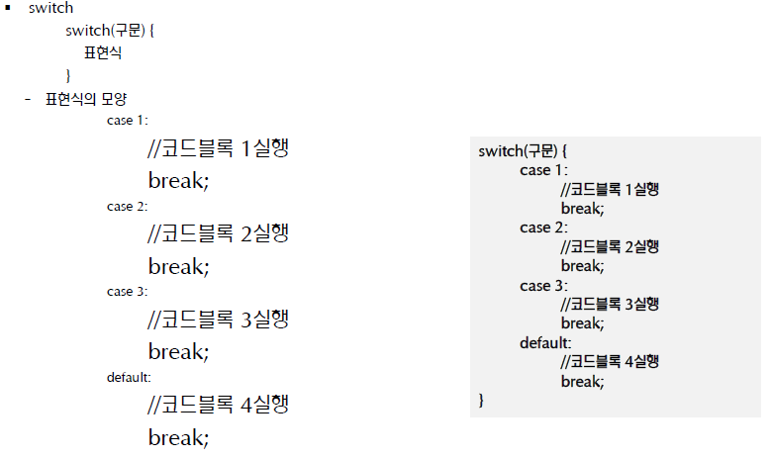
제어문

Slide 37
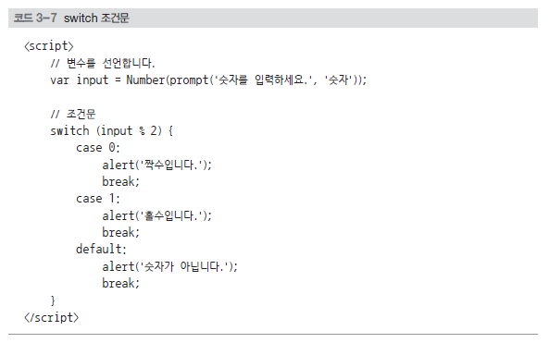
제어문
실습
switch문을 사용해 홀수와 짝수를 구분하는 예제

Slide 38
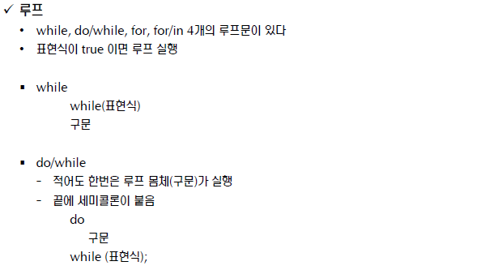
제어문

Slide 39
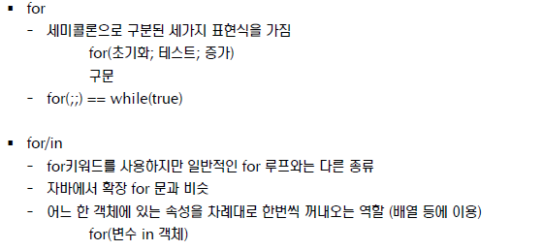
제어문

Slide 40
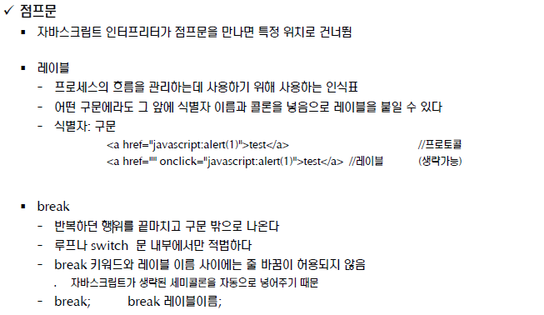
제어문

Slide 41
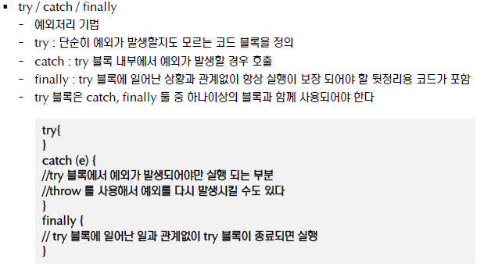
제어문

